Slide 1
Контроль ручных операций на предприятиях с помощью глубокого машинного обучения
Ивановский Л.И.
Хрящев В.В.

Slide 2
Постановка задачи
Разработка алгоритма глубокого машинного обучения по контролю ручных операций оператора сборочного производства по видеоизображению с рабочего места

Slide 3
Основные требования
Работа в режиме реального времени
Поддержка видеопотоков и статических изображений
Распознавание собранного турбокомпрессора или отдельных его деталей на кадрах с определенной частотой

Slide 4
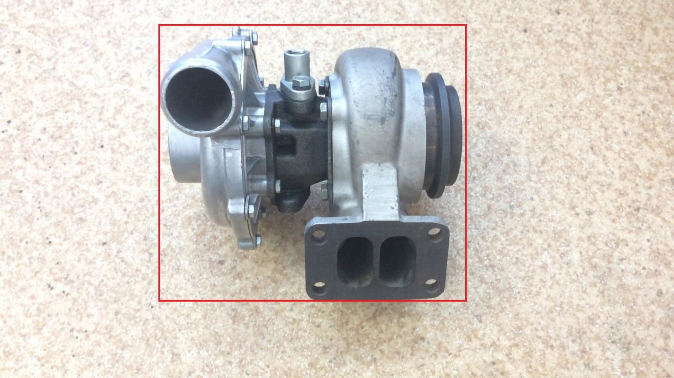
Данные
Обучающая выборка – 100 видеофайлов, 100 кадров и 100 файлов разметки формата «txt» с координатами левого верхнего и правого нижнего угла рамки, содержащей нужный объект.
Тестовая выборка – 100 видеофайлов 10 деталей турбокомпрессора.

Slide 5
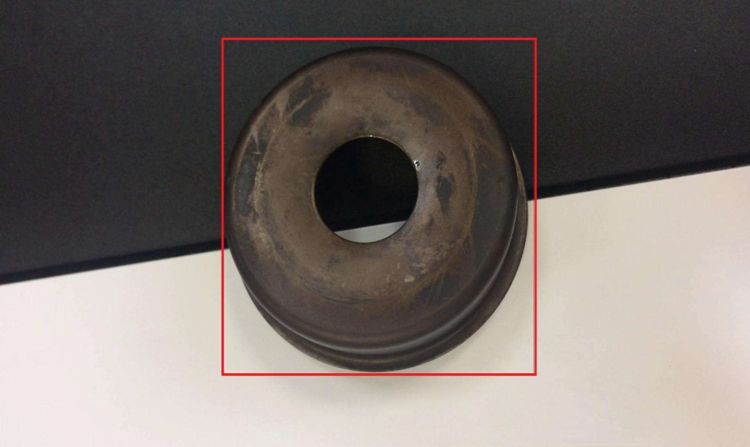
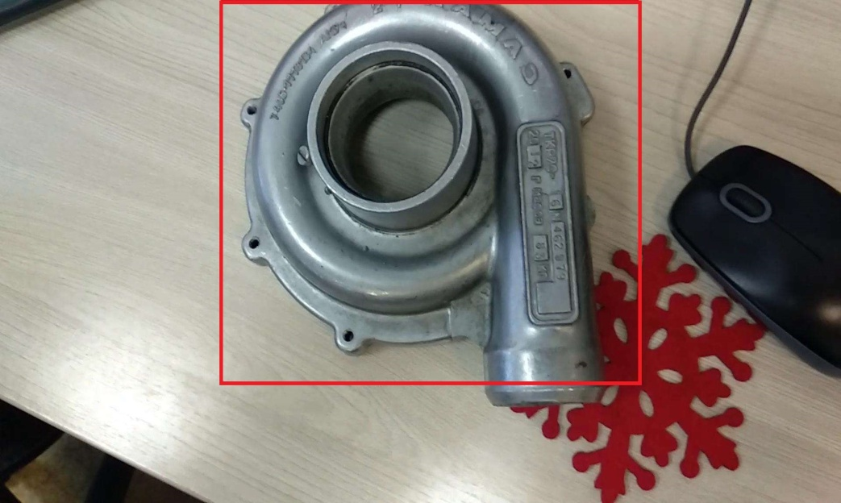
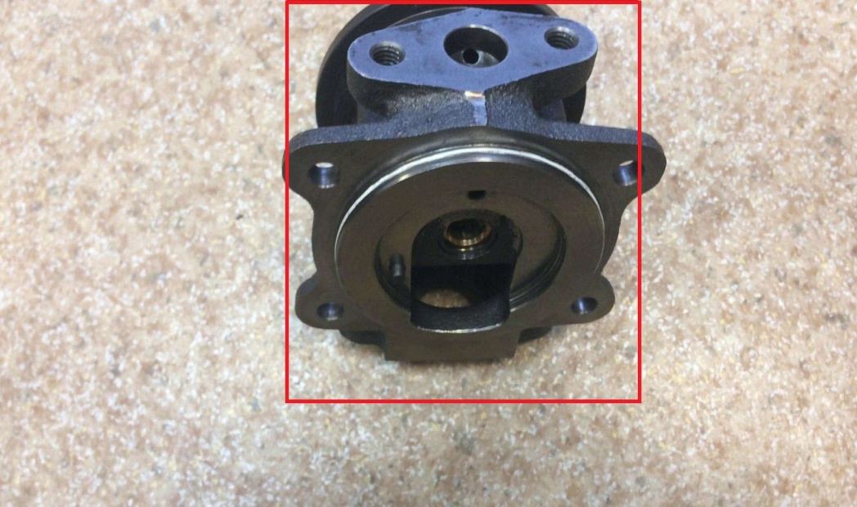
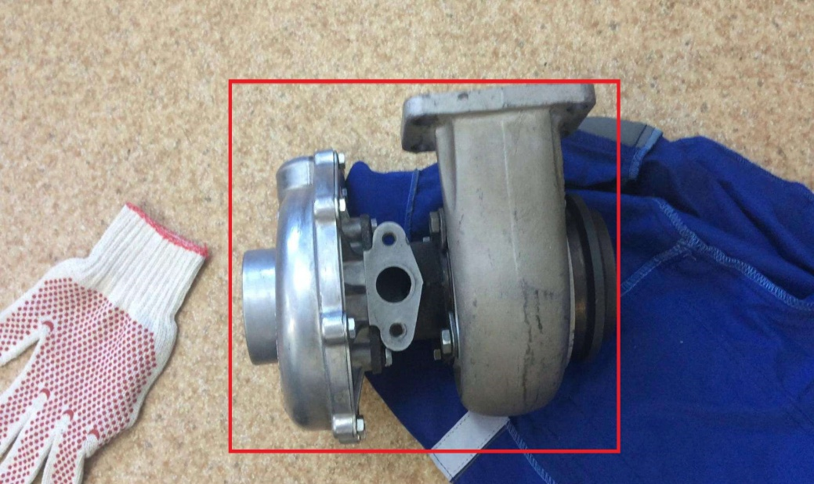
Предварительные результаты
92% грамотно распознанных рамок для объектов

